Slide 1

한도는 숨기고,
합의만 증명한다
PRIVATE
PROVEN
PRIVATE LIMITS → PROVEN AGREEMENT
DISCLOSED ONCE
AI agents × Local policy × Zero-knowledge proof
MIDNIGHT PRIVATE NEGOTIATION
01
Notes:
오프닝: 이 데모는 AI 대화를 보여주는 데모가 아니라 비밀이 어디까지 이동하는지 보여주는 데모입니다. 구매·판매 한도는 각자 로컬에 남고, 성공한 최종 가격만 공개됩니다.
[Sources]
- https://midnight.network/overview
- https://midnight.network/brand-hub
[/Sources]

Slide 2
PROBLEM
기존 협상은 신뢰를 한곳에 몰아넣는다
01
플랫폼
양쪽 한도를 모두 본다
02
AI prompt
비공개 값을 모델 제공자에게 보낸다
03
공개 원장
원문 공개는 되돌릴 수 없다
문제는 협상 알고리즘보다 누가 비밀을 볼 수 있는가다.
PRIVATE NEGOTIATION
02
Notes:
중앙 서버에 한도를 모두 보내면 그 서버가 가장 큰 신뢰 대상이 됩니다. 온체인에서 값을 감춰도 외부 AI prompt에 넣으면 서비스 신뢰 경계는 넓어집니다.
[Sources]
- https://midnight.network/overview
[/Sources]

Slide 3
TRUST BOUNDARY
역할을 나누면 비밀의 이동 경로가 짧아진다
CONTROLLER
BUYER
SELLER
명령 전달 · 정제 이벤트
최대 한도
난수 · 비밀키
최소 금액
난수 · 비밀키
OBSERVER
Indexer · 공개 상태만
별도 프로세스 · 필요한 환경만 · 서로의 private state 없음
Observer에는 지갑, proof server, OpenAI key를 전달하지 않는다.
PRIVATE NEGOTIATION
03
Notes:
Buyer, Seller, Observer는 서로 다른 PID로 실행됩니다. Controller는 양쪽 한도를 저장하지 않고, 브라우저에는 검증된 정제 이벤트만 보냅니다.
[Sources]
- Local source: packages/demo-controller/src/orchestrator.ts
[/Sources]

Slide 4
AI ROLE
GPT는 정책 결정자가 아니라 후보 생성기다
공개 맥락
GPT
PolicyGuard
통과한
후보만
전송
role · code · round
reference · current offer
후보 행동·금액
최대 5개
Buyer: price ≤ max
Seller: min ≤ price
AI는 제안한다. 로컬 정책이 결정한다.
PRIVATE NEGOTIATION
04
Notes:
모델은 정확한 한도를 받지 않습니다. 공개된 현재 제안과 기준가로 후보만 만들고, 전송·수락 가능한지는 역할 프로세스 안의 PolicyGuard가 자기 한도로 결정합니다.
[Sources]
- Local source: packages/agent-core/src/index.ts
- https://developers.openai.com/api/reference/resources/responses/methods/create
[/Sources]

Slide 5
STATELESS PRIVACY
재요청도 한도 신호가 되지 않게 만든다
실패 후보
외부 전송 없음
다음 prompt에
판정 없음
새 stateless
요청
store: false
strict JSON schema
no response chain
≤ 10 rounds
정확한 한도 필드는 보내지 않지만, 공개된 제안 흐름까지 숨기는 구조는 아니다.
PRIVATE NEGOTIATION
05
Notes:
같은 대화에 후보 거절 사실을 알려주면 반복된 성공·실패가 한도 신호가 될 수 있습니다. 그래서 previous response나 conversation을 쓰지 않습니다. store:false는 조직 단위 ZDR과 같다고 표현하지 않습니다.
[Sources]
- https://developers.openai.com/api/docs/guides/migrate-to-responses
- https://developers.openai.com/api/reference/resources/responses/methods/create
- Local source: packages/agent-core/src/index.ts
[/Sources]

Slide 6
ENCRYPTED ROOM RELAY
Relay는 연결하지만 협상 내용을 읽지 못한다
ROOM RELAY
BUYER
nonce · ciphertext · authTag
SELLER
encrypt / decrypt
AAD
session · product · role · sequence
encrypt / decrypt
X25519 → HKDF-SHA-256 → AES-256-GCM
Relay는 방 매칭에 필요한 메타데이터는 보지만 payload 평문은 갖지 않는다.
PRIVATE NEGOTIATION
06
Notes:
Buyer와 Seller가 Relay에 직접 연결합니다. 암호화된 payload와 인증 메타데이터만 전달하며, 방·역할·순번을 바꾼 패킷은 인증에 실패합니다.
[Sources]
- Local source: packages/room-relay/src/index.ts
[/Sources]

Slide 7
COMPACT
Compact는 공개 상태와 private witness를 구분한다
PUBLIC LEDGER
PRIVATE WITNESS
buyerCommitment
sellerCommitment
priceCommitment
finalPrice · status
buyerMaxPrice
sellerMinPrice
limitRandomness
agreedPrice
commitment만 공개
한도 원문은 로컬
PRIVATE NEGOTIATION
07
Notes:
ledger는 공개 계약 상태이고 witness는 proof 생성 시 로컬에서 제공되는 비공개 값입니다. KRW 범위를 위해 가격과 한도는 Uint64를 사용합니다.
[Sources]
- https://midnight.network/overview
- Local source: packages/negotiation-contract/src/negotiation.compact
[/Sources]

Slide 8
ZERO-KNOWLEDGE POLICY
두 회로가 각자의 조건을 나눠서 증명한다
BUYER
authorizeHiddenPrice
price ≤ maxPrice
가격 커밋만 공개
SELLER
settle
minPrice ≤ price
finalPrice 공개
SETTLED에서만 finalPrice = disclose(price)
PRIVATE NEGOTIATION
08
Notes:
Buyer는 합의 가격이 자기 최대 한도 이하임을, Seller는 자기 최소 금액 이상임을 증명합니다. 두 조건이 끝난 settle에서만 최종 가격을 공개합니다.
[Sources]
- Local source: packages/negotiation-contract/src/negotiation.compact
[/Sources]

Slide 9
OBSERVER
공개 상태는 세 단계만 말한다
OPEN
AUTHORIZED
SETTLED
거래 참여 완료
가격 조건 승인
금액 비공개
100,000 KRW
협상 대화 · 중간 제안 · 라운드 · 한도 · proof 내부 값은 Observer에 없다.
PRIVATE NEGOTIATION
09
Notes:
Observer는 Indexer가 확인한 공개 상태만 표시합니다. AUTHORIZED에서는 금액이 없고, SETTLED에서 처음 최종 금액이 나타나는 대비가 핵심입니다.
[Sources]
- https://midnight.network/overview
- Local source: packages/negotiation-contract/src/negotiation.compact
- Local source: packages/observer-runtime/src/index.ts
[/Sources]

Slide 10
PRESENTATION UI
화면은 세 개의 신뢰 경계를 보여준다
BUYER
SELLER
OBSERVER
자기 한도
자기 로컬 로그
자기 한도
자기 로컬 로그
공개 상태
최종 가격
비공개 · 증명 · 최종 공개
기존 로그를 바꾸지 않고 새 행을 추가한다. 오래 걸리는 작업만 spinner로 표시한다.
PRIVATE NEGOTIATION
10
Notes:
세 패널은 단순한 시각 장식이 아니라 세 신뢰 경계를 한 화면에 놓은 것입니다. 색은 문장 전체가 아니라 비공개·증명·최종 공개 토큰에만 사용합니다.
[Sources]
- Local source: .calm-design/DESIGN.md
- Local source: apps/demo-web/
[/Sources]

Slide 11
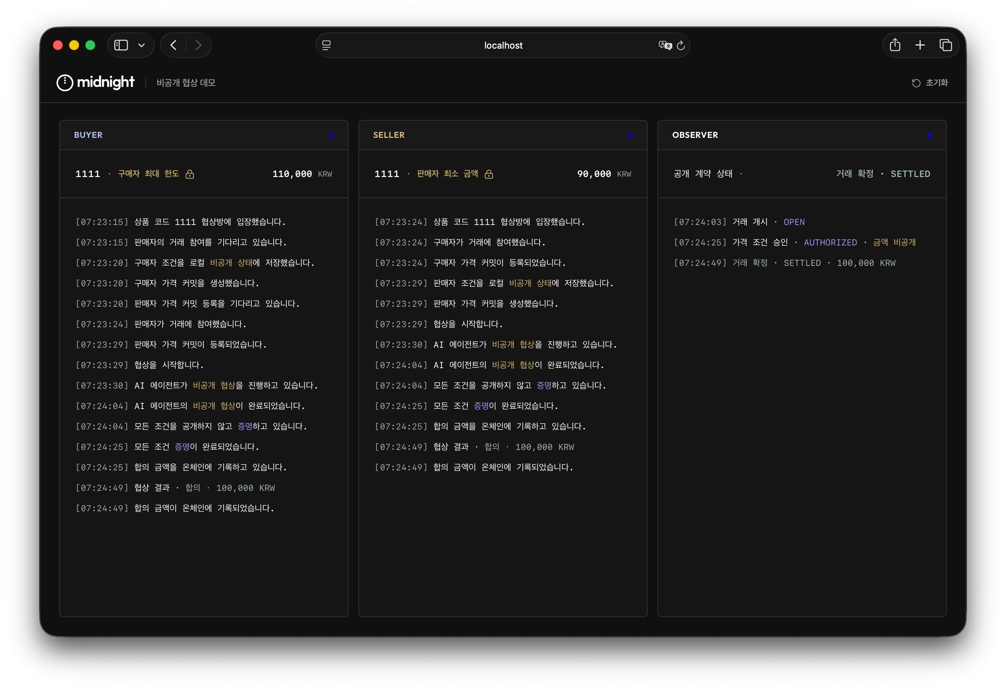
라이브 데모는 다섯 장면으로 끝난다
01 입장 · 02 한도 · 03 커밋 · 04 비공개 협상·증명 · 05 최종 공개
LIVE DEMO
11
Notes:
Happy path는 Buyer 110,000원, Seller 90,000원입니다. 양쪽 자기 한도는 자기 패널에만 보이고, Observer는 AUTHORIZED에서 금액 없이 기다린 뒤 SETTLED에서만 100,000원을 보여줍니다.
[Sources]
- Local screenshot: /Users/taemin/Desktop/스크린샷 2026-07-26 오전 7.25.03.png
- Local source: apps/demo-web/
[/Sources]

Slide 12
VERIFICATION
테스트는 동작과 비노출을 함께 본다
35
8
5
runtime tests
web tests
Compact circuits
process · credential isolation
request field audit · store:false
PolicyGuard · fallback
tamper · replay · nonce reuse
SETTLED 이전 finalPrice 비공개
OpenAI endpoint 도달
429 insufficient_quota · 실제 품질 재검증 필요
PRIVATE NEGOTIATION
12
Notes:
성공 결과만 보지 않고 비밀 필드가 request, IPC, Relay, Observer에 나타나지 않는지 함께 검사합니다. 실제 OpenAI endpoint에는 도달했지만 프로젝트 quota 때문에 모델 후보 품질은 아직 재검증이 필요합니다.
[Sources]
- Local source: package test suites under packages/*/test and apps/demo-web/
- Local source: scripts/test-openai-negotiation.mjs
[/Sources]

Slide 13
다음 단계는
신뢰 경계를 더 줄이는 것이다
AI
후보를 만들고
LOCAL
01
실제 모델 scenario 재검증
quota 복구 후
정책이 결정하며
02
공개 Midnight 네트워크
배포·explorer 검증
MIDNIGHT
결과를 증명한다
03
로컬 또는 전용 inference
provider 교체
TRUST BOUNDARY
13
Notes:
마지막 문장: 우리는 AI에게 비밀을 맡기지 않았습니다. AI는 후보를 만들고, 로컬 정책이 결정하며, Midnight가 결과를 증명합니다.
[Sources]
- https://midnight.network/overview
- Local source: packages/agent-core/src/index.ts
[/Sources]

